Slide 1
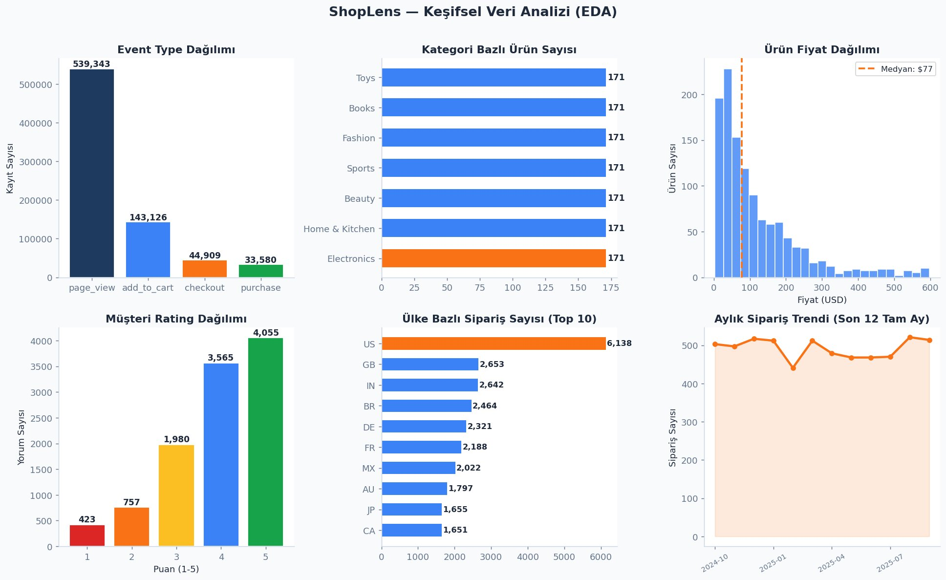
ShopLens
E-Ticaret Davranış Analizi
ve Akıllı Ürün Öneri Sistemi
Müşteri davranışı, sipariş geçmişi ve yorum verisini
birleştirerek kişiye özel öneri üreten bitirme projesi
1M+
7
0.913
0.954
Hazırlayan
Gözlem
Tablo
Ürün AUC
Kişisel AUC
Özge Güneş
Ders
İSMEK · Yapay Zekâ ve Veri Bilimi
İkili Sınıflandırma
Random Forest
VADER
RFM Segmentasyon
Clickstream
Tarih
Mayıs 2026
shoplens.streamlit.app · github.com/ozgunes91/ShopLens

Slide 2
ShopLens
01 · Problem
Problem ve Hedef
Çok ürünlü e-ticaret sitelerinde kişisel öneri neden kritik?
01
02
03
İş Problemi
Yaklaşım
Çıktı
Görüntülemeden satın almaya geçişte büyük kayıp var. Yalnızca 'en çok satan' listesi kişisel ilgi ve davranışı yeterince yansıtmaz.
Davranış, satış, yorum ve müşteri verisi tek analitik tabloda birleştirildi. Ürün ve müşteri seviyeli iki ayrı model kuruldu.
Streamlit dashboard; seçilen müşteri için satın alma olasılığı yüksek ürünleri sıralar ve model sonuçlarını açıklar.
Dönüşüm hunisinde en büyük kayıp: Sayfa Görüntüleme → Sepete Ekleme (%26.5 geçiş oranı)
Özge Güneş · İSMEK Yapay Zekâ ve Veri Bilimi · Mayıs 2026

Slide 3
ShopLens
02 · Veri
Veri Kaynağı
Kaggle · E-commerce Transactions + Clickstream (sentetik) — 7 ilişkili tablo
Tablo | Satır | Anahtar | Kullanım
events | 760.958 | session_id, product_id | Görüntüleme ve sepete ekleme davranışı
sessions | 120.000 | session_id, customer_id | Eventleri müşteriye bağlama
customers | 20.000 | customer_id | Müşteri profili ve RFM kaynağı
orders | 33.580 | order_id, customer_id | Sipariş başlığı, müşteri eşleşmesi
order_items | 59.163 | order_id, product_id | Gerçek satış adedi ve gelir kaynağı
products | 1.197 | product_id | Ürün bilgisi, fiyat, marj
reviews | 10.780 | product_id | Rating ve VADER duygu kaynağı
Bağlantı: events → sessions → customers (davranış) · orders → order_items → products (satış) · reviews → products (memnuniyet)
Özge Güneş · İSMEK Yapay Zekâ ve Veri Bilimi · Mayıs 2026

Slide 4
ShopLens
03 · Metodoloji
Veri Hazırlama ve Eksik Değerler
Eksik değerler yapısal mı, gerçek bilgi eksikliği mi — önce bu ayırt edildi.
events.product_id boş (checkout & purchase)
Yapısal eksik — ürün bazlı satış order_items.quantity'den alındı
Üründe yorum yok
yorum_sayisi=0, pozitif_oran=0 atandı
Üründe page_view = 0
np.where ile sıfıra bölme koruması uygulandı
Müşterinin siparişi yok
RFM dışı bırakıldı (16.268 müşteri segmentlendi)
events'te customer_id alanı yok
session_id üzerinden sessions tablosuyla join — 0 kayıp
Özge Güneş · İSMEK Yapay Zekâ ve Veri Bilimi · Mayıs 2026

Slide 5
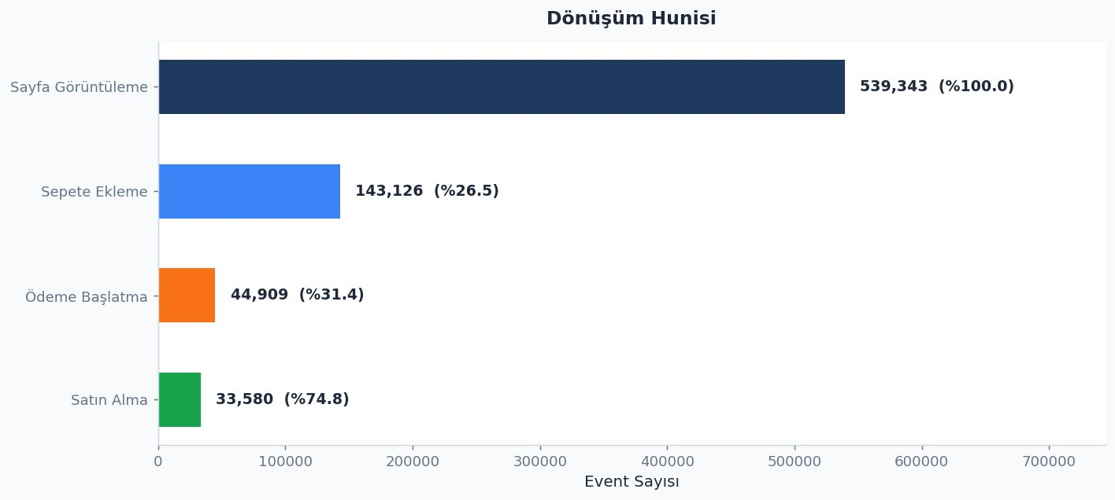
ShopLens
04 · Keşifsel Analiz
Dönüşüm Hunisi
En büyük kayıp: görüntülemeden sepete eklemeye. Ödeme başlatanların %74.8'i satın alıyor.
26.5%
Sepete ekleme oranı
539.343 görüntülemeden
8.3%
Ödeme başlatma oranı
Görüntülemeye göre
6.23%
Genel dönüşüm oranı
Sayfa görüntülemeden satış
74.8%
Ödeme → satın alma
Güçlü son adım dönüşümü
Özge Güneş · İSMEK Yapay Zekâ ve Veri Bilimi · Mayıs 2026

Slide 6
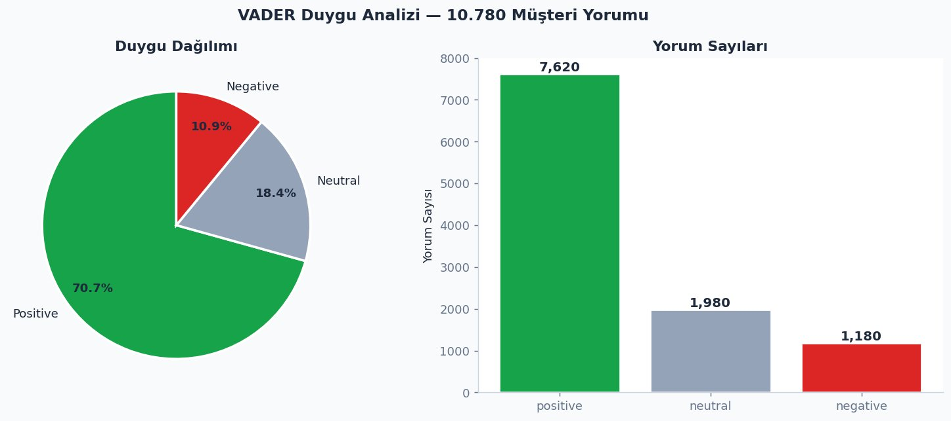
ShopLens
05 · Ürün Analitiği
Duygu Analizi ve Öneri Skoru
VADER + rating hibrit yöntemiyle etiketleme — ağırlıklı formülle ürün skorlama.
Öneri Skoru — Ağırlıklı Formül
Satış oranı
%28
Ortalama rating
%20
Sepete ekleme oranı
%18
Pozitif yorum oranı
%18
Pozitif
Nötr
Negatif
Gelir
%8
7.620
1.980
1.180
%70.7
%18.4
%10.9
Marj
%8
Karar: compound > 0.3 ve rating ≥ 4 → pozitif | compound < -0.1 veya rating ≤ 2 → negatif | diğeri → nötr
Eşik: üst %30 → onerilir=1 (359 ürün)
Özge Güneş · İSMEK Yapay Zekâ ve Veri Bilimi · Mayıs 2026

Slide 7
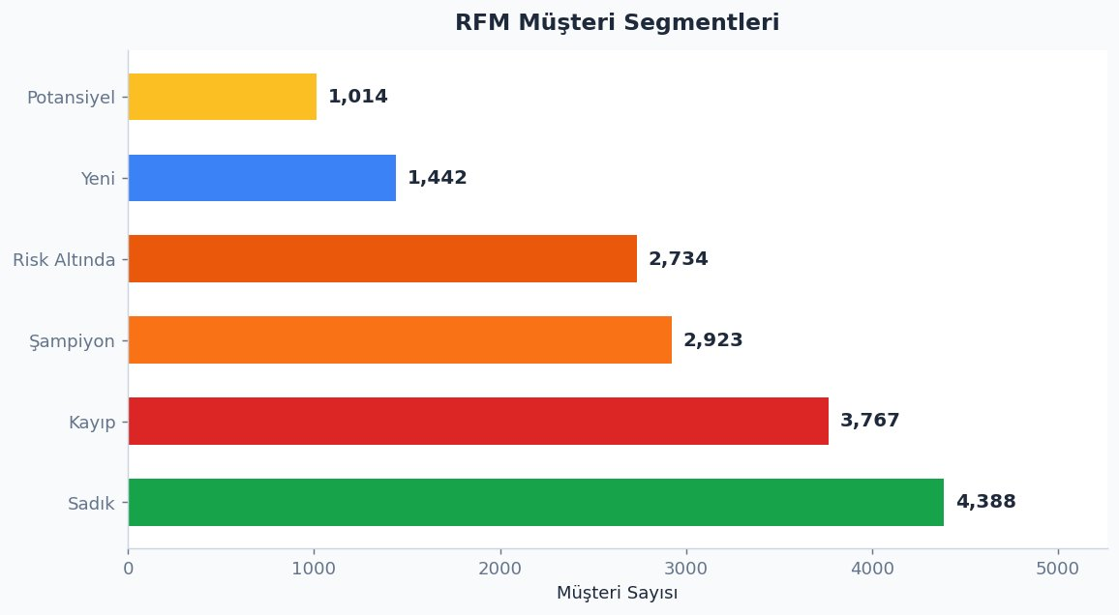
ShopLens
06 · Müşteri
RFM Müşteri Segmentasyonu
İş kuralı tabanlı segmentleme. Sipariş geçmişi olan 16.268 müşteri segmentlendi.
Şampiyon
Sadık
R≥4 ve F≥4
R≥3 ve F≥3
2.923
4.388
Yakın tarihte sık alışveriş
Düzenli, tutarlı müşteri
Yeni
Potansiyel
R≥4 ve F≤2
Orta R/F
1.442
1.014
Yeni başladı, potansiyeli yüksek
Geliştirilebilir segment
Risk Altında
Kayıp
R≤2 ve F≥3
R≤2 ve F≤2
2.734
3.767
Eski aktifler, geri kazanılabilir
Uzun süredir alışveriş yok
Toplam müşteri 20.000 · Sipariş vermeyen 3.732 müşteri RFM dışında bırakıldı.
Özge Güneş · İSMEK Yapay Zekâ ve Veri Bilimi · Mayıs 2026

Slide 8
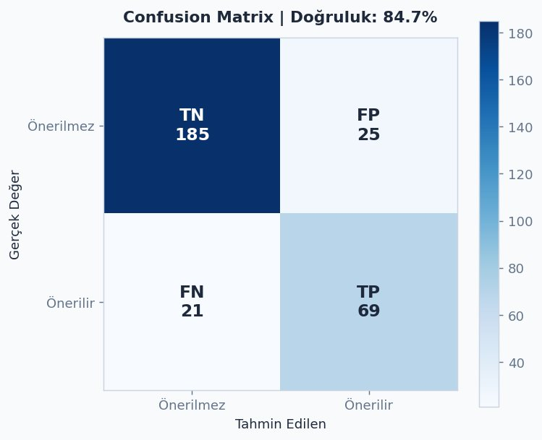
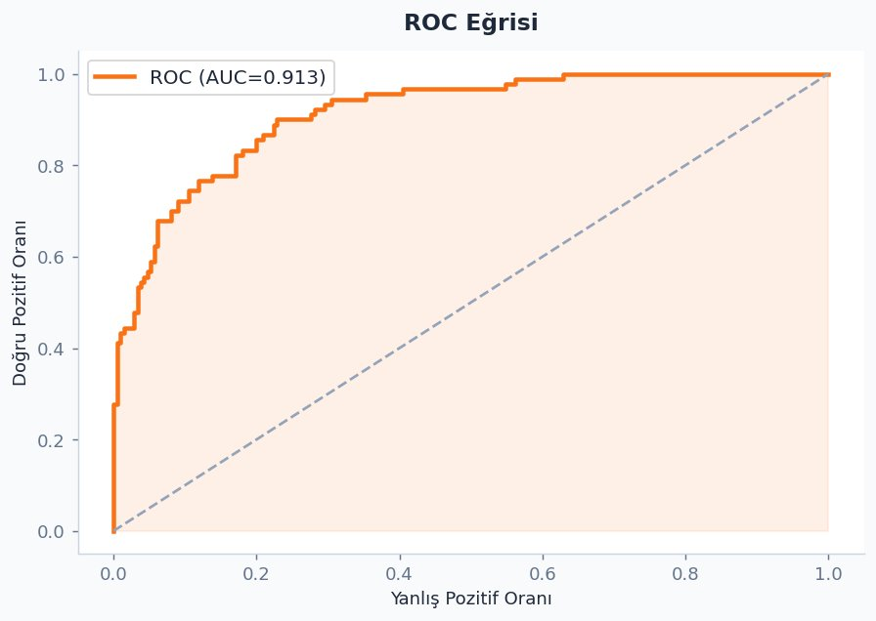
ShopLens
07 · Modelleme
Genel Ürün Modeli
Soru: Bu ürün genel olarak önerilmeli mi? · Algoritma: Random Forest · %75/%25 stratify
84.7%
0.913
73.4%
0.750
Doğruluk
ROC AUC
Precision
F1 Skoru
test seti
ayrım gücü
öneri isabeti
denge metriği
Veri Sızıntısı
Önlemi
Hedef (onerilir), öneri skorundan üretildi. Öneri skoru satış oranını içerdiğinden satis_orani modele özellik olarak verilmedi.
Özge Güneş · İSMEK Yapay Zekâ ve Veri Bilimi · Mayıs 2026

Slide 9
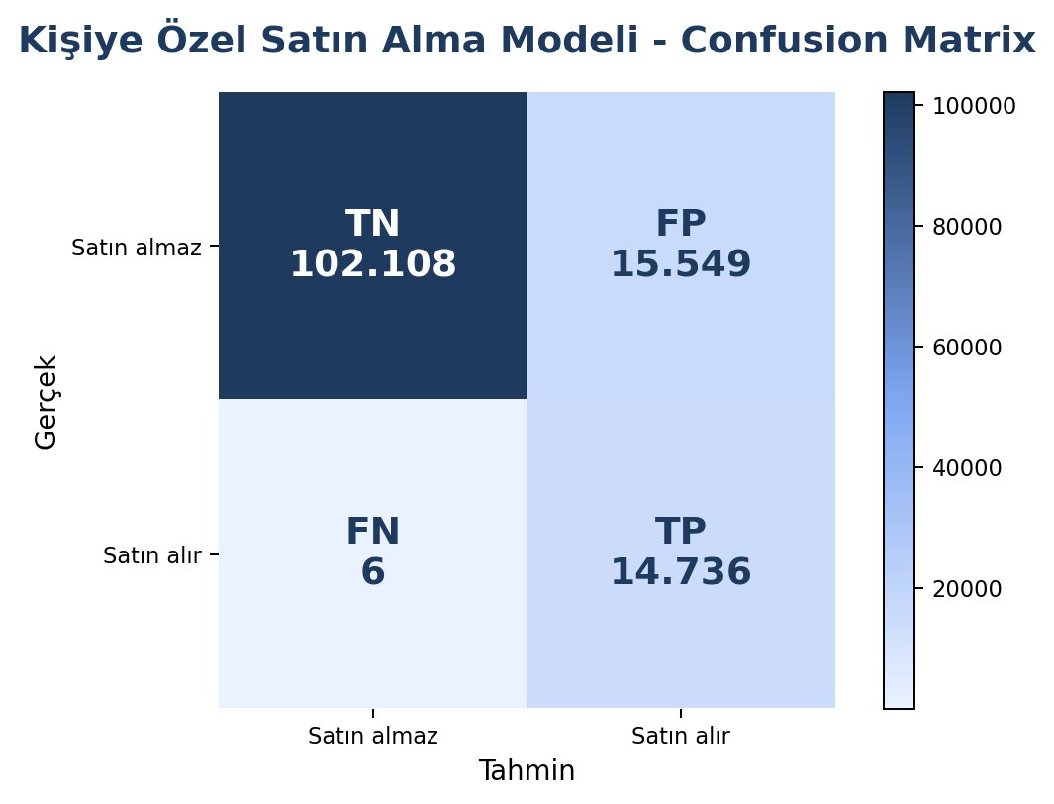
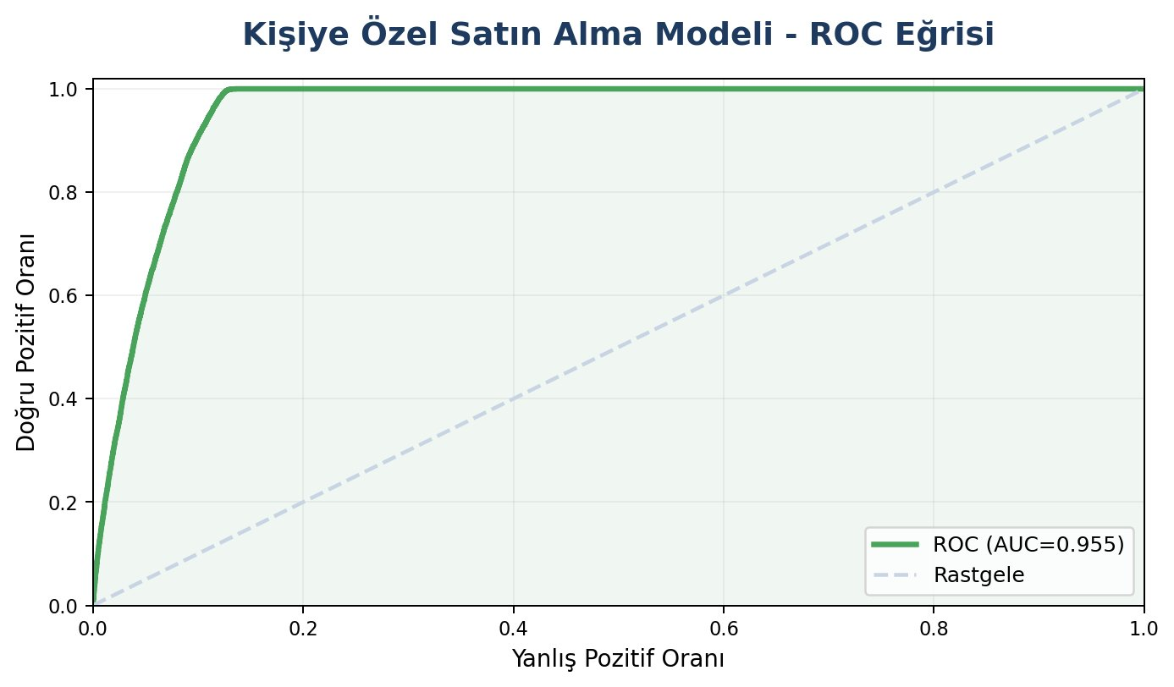
ShopLens
08 · Modelleme
Kişiye Özel Öneri Sıralama Modeli
Soru: Bu müşteri için hangi ürünler öncelikli? · 529.593 müşteri × ürün çifti
88.3%
0.954
99.99%
48.5%
Doğruluk
ROC AUC
Recall
Precision
test seti
ayrım gücü
satın alanları yakala
önerinin isabeti
Kontrol Testi
add_to_cart dahil: AUC 0.954
add_to_cart hariç: AUC 0.752
Özellik önemi %80.7 — leakage değil, davranışsal sinyal.
Özge Güneş · İSMEK Yapay Zekâ ve Veri Bilimi · Mayıs 2026

Slide 10
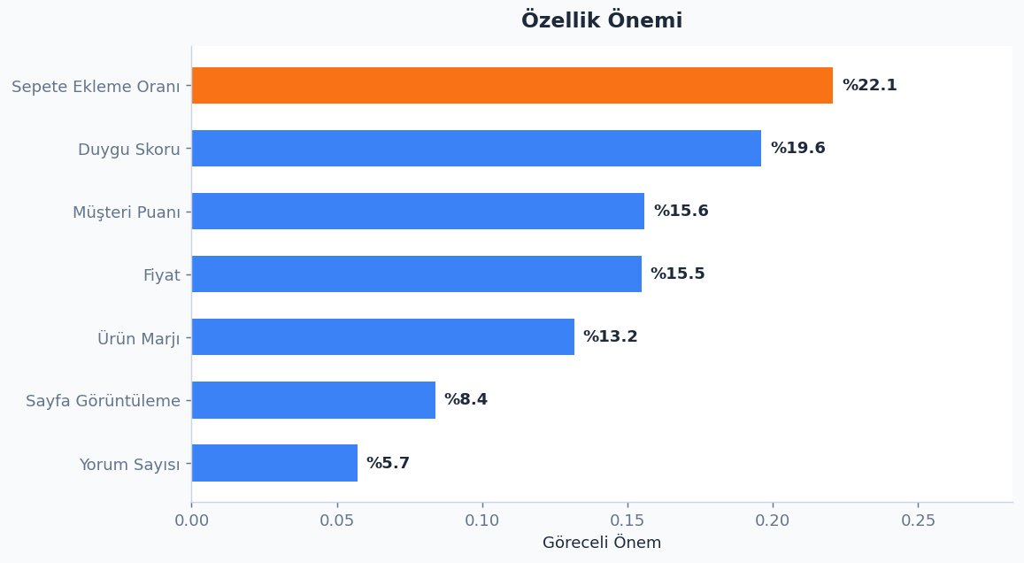
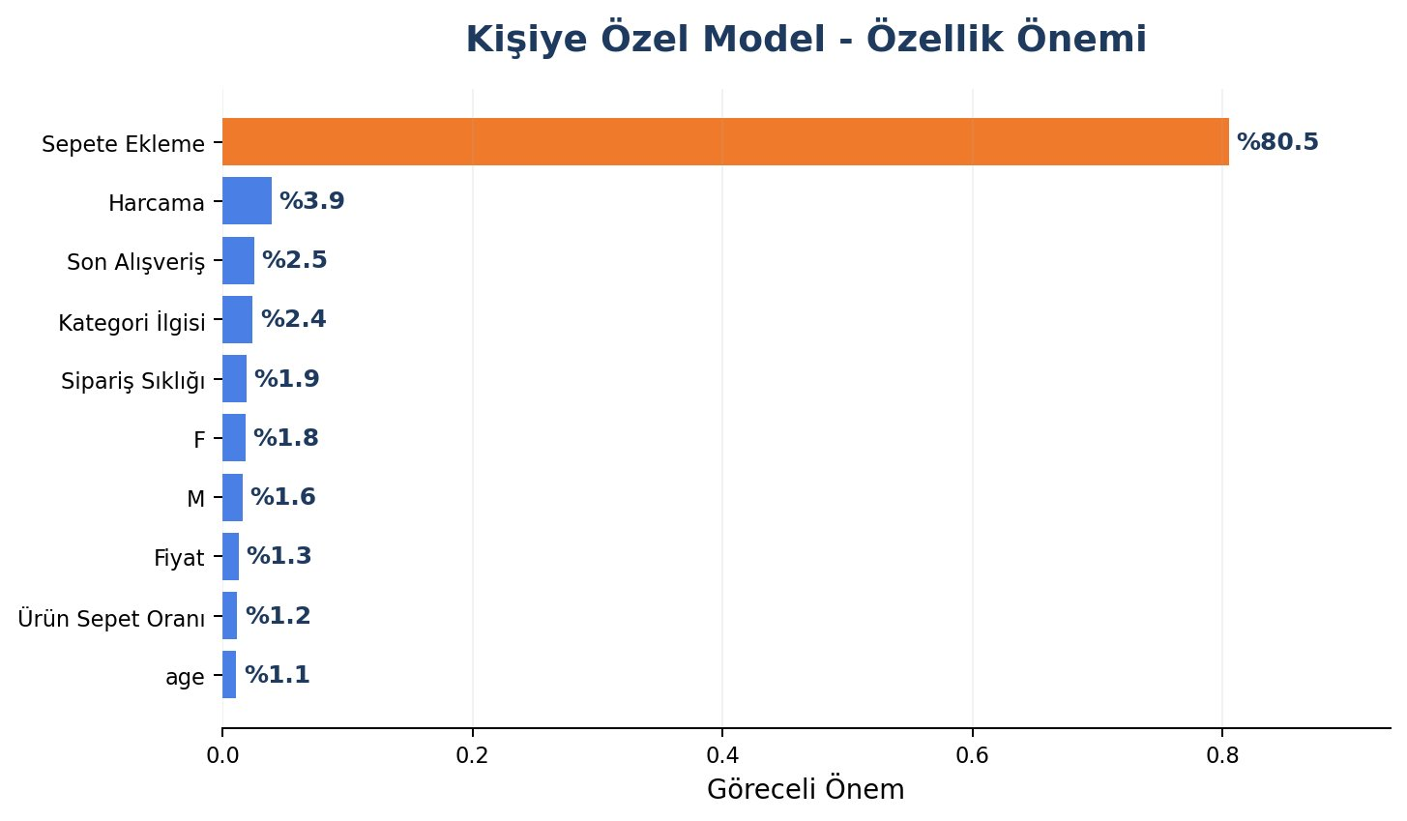
ShopLens
09 · Model Sinyalleri
Özellik Önemleri — Her İki Model
Hangi değişkenler modelin kararında belirleyici?
Genel Ürün Modeli
Kişiye Özel Model
Kişisel modelde sepete ekleme (%80.5) baskın sinyal — beklenen bir durum. Genel modelde duygu ve rating birlikte güçlü.
Özge Güneş · İSMEK Yapay Zekâ ve Veri Bilimi · Mayıs 2026

Slide 11
ShopLens
10 · Sistem
İki Katmanlı Öneri Mimarisi
Genel ürün kalitesi ile kişisel satın alma tahmini ayrı katmanlarda hesaplanır.
Katman 1
Katman 2
Genel Ürün Önerisi
Kişiye Özel Tahmin
Veri seviyesi: ürün (1.197 satır)
Veri seviyesi: müşteri × ürün çifti
Skor: satış, rating, sepet, duygu, gelir, marj
Model: Random Forest, hedef satın_aldi
Üst %30 → onerilir = 1 (359 ürün)
Daha önce alınan ürünler listeden çıkarılır
Çıktı: kategori bazlı öneri listesi
Çıktı: kişisel olasılığa göre sıralı liste
Dashboard'da 'Genel Öneriler' sekmesi Katman 1; 'Kişisel Ürün Önerisi' sekmesi Katman 2 tahminlerini gösterir.
Özge Güneş · İSMEK Yapay Zekâ ve Veri Bilimi · Mayıs 2026

Slide 12
ShopLens
11 · Sunum Katmanı
Dashboard — Streamlit
Tüm analizler, segmentler ve öneriler tek arayüzde. Canlı olarak yayında.
01
02
03
04
Yönetici Özeti
Veri Keşfi
Ürün Davranışı
Genel Ürün Önerileri
KPI'lar, dönüşüm hunisi, skor özeti
Tablo boyutları, eksik değer, EDA
Fiyat × satış, rating × skor scatter
Filtrelenebilir top ürün listesi
05
06
07
08
Modelleme
Yorum Duygusu
Kişisel Ürün Önerisi
Sistem Özeti
Metrik karşılaştırması, CM, ROC, önem
VADER + rating, örnek yorumlar
Müşteri seç → kişisel sıralama
Genel KPI dökümü, kategori radarı
Canlı: shoplens.streamlit.app Kod: github.com/ozgunes91/ShopLens
Özge Güneş · İSMEK Yapay Zekâ ve Veri Bilimi · Mayıs 2026

Slide 13
ShopLens
12 · Kapanış
Sonuç ve Geliştirme Önerileri
Proje hedeflerinin karşılanma durumu ve sonraki adımlar.
Ne yapıldı?
Geliştirme önerileri
✓ 7 tablo iş mantığına göre birleştirildi
→ Gerçek mağaza verisiyle zaman bazlı doğrulama
✓ Eksik değerler yapısal olarak ele alındı
→ Kişisel modelin canlı A/B testi ile sınanması
✓ VADER + rating hibrit duygu analizi yapıldı
→ RFM yerine KMeans tabanlı segmentasyon denemesi
✓ Ürün ve müşteri seviyeli iki ayrı model kuruldu
→ Çok dilli yorumlar için VADER yerine BERT
✓ RFM ile 6 segmentlik müşteri haritası çıkarıldı
→ Soğuk başlangıç için içerik bazlı öneri katmanı
✓ Sonuçlar Streamlit dashboard'unda yayınlandı
→ Model izleme paneli ve veri kayması kontrolü
Özge Güneş · İSMEK Yapay Zekâ ve Veri Bilimi · Mayıs 2026

Slide 14
ShopLens
13 · Kaynakça
Kaynakça
[1]
Wafaa El-Husseini. E-commerce Transactions + Clickstream Dataset. Kaggle, 2023.
https://www.kaggle.com/datasets/wafaaelhusseini/e-commerce-transactions-clickstream
[2]
C.J. Hutto & E. Gilbert. VADER: A Parsimonious Rule-based Model for Sentiment Analysis of Social Media Text. ICWSM-14, 2014.
[3]
Leo Breiman. Random Forests. Machine Learning, 45(1), 5–32, 2001.
[4]
V. Kumar & J.A. Petersen. Using a Customer-Level Marketing Strategy to Enhance Firm Performance (RFM Analysis). Journal of the Academy of Marketing Science, 2005.
[5]
Streamlit Inc. Streamlit — A faster way to build and share data apps. https://streamlit.io, 2024.
[6]
F. Pedregosa et al. Scikit-learn: Machine Learning in Python. JMLR 12, pp. 2825–2830, 2011.
Özge Güneş · İSMEK Yapay Zekâ ve Veri Bilimi · Mayıs 2026

Slide 15
ShopLens
“Doğru ürün, doğru müşteriye, doğru anda —
veri bunu mümkün kılar.”
Teşekkürler
shoplens.streamlit.app · github.com/ozgunes91/ShopLens
Özge Güneş · İSMEK Yapay Zekâ ve Veri Bilimi · Mayıs 2026

